Slide 1
4주차 Django
박종현
김태영
송민규
옥준영

Slide 2
목차
0. Django
Django 설치
Django 프로젝트 생성
Example
MySql 연동

Slide 3
Django
0. Django
MTV 개발방식
Model : 웹페이지 테이블 정의하는 모델
Template : 사용자가 보게 될 화면 정의
View : 앱의 제어 흐름 및 처리 로직 정의
MTV 코딩순서
화면 설계는 View, Template 코딩으로 연결됨
테이블 설계는 모델 코딩으로 반영됨
일반적으로 독립적으로 개발 가능한 모델을 먼저 코딩하고, 뷰와 템플릿은 서로 영향을 미치므로 모델 코딩 이후에 함.
이 외에도 프로젝트 설정파일, URL 및 뷰 매핑관계를 정의하는 URLconf 파일 코딩도 필요.

Slide 4
Django – settings.py
0. Django
프로젝트 설정파일
처음 프로젝트를 생성하면 장고가 기본 사항들은 자동으로 등록해주므로, 추가적으로 필요한 사항은 개발자가 원하는 내용을 수정 및 등록 가능
프로젝트 개발 시 필수 항목
데이터베이스 설정 : 디폴트로 sqlite3, MySQL, Oracle DB로 변경가능
애플리케이션 등록 : 프로젝트에 포함되는 애플리케이션들 등록
타임존 지정 : 디폴트로 UTC, 한국시간으로 변경가능
이 외에도 Templates, 정적파일, 디버그 모드 ,보안 관련 사항, 언어 등 settings.py에서 수정가능

Slide 5
Django – models.py
0. Django
테이블 정의하는 파일
장고의 특징 중 하나로 데이터베이스 처리는 ORM(Object Relation Mapping)기법 사용
ORM : 테이블을 클래스로 매핑하여 테이블을 CRUD(Create, Read, Update, Delete)기능을 클래스 객체에 대해 수행하면, 장고가 내부적으로 DB에 반영
ORM 기법에 따라 테이블을 하나의 클래스로 정의하고, 테이블의 컬럼은 클래스의 변수로 매핑
테이블 클래스는 django.db.models.Model 클래스를 상속받아 정의하고, 각 클래스의 변수 타입도 장고에서 미리 정의해 놓은 필드 클래스를 사용.
테이블의 생성, 수정 등이 models.py에서 발생하면 이를 DB에 실제 반영해주는 작업 필요. 이를 migration이라함.

Slide 6
Django – URLconf(urls.py)
0. Django
URL과 뷰를 매핑해주는 파일
프로젝트 전체 URL을 정의하는 프로젝트 URL과 앱마다 정의하는 앱 URL로 나눠서 코딩하는 것이 효율적.
URLconf 모듈을 계층적으로 구성함으로 변경과 확장 용이해짐.
Ex)이미 개발해 놓은 앱을 다른 프로젝트에서 사용하는 경우 urls.py 파일을 수정없이 재활용 가능.

Slide 7
Django – Views.py
0. Django
뷰 로직을 코딩하는 가장 중요한 파일
함수로 코딩할 것인지 클래스로 코딩할 것인지에 따라, 함수형 뷰와 클래스형 뷰로 구분
클래스형 뷰를 사용하는 것이 장고가 제공하는 제네릭 뷰를 사용할 수 있고, 재활용, 확장성에 유리

Slide 8
Django – templates.py
0. Django
웹 화면별로 템플릿 파일(.html)이 하나씩 필요 하므로, 웹 프로그램 개발 시 여러 개의 템플릿 파일을 작성하게 되고, 이런 템플릿 파일들을 템플릿 디렉토리 안에 모아둠.
프로젝트 템플릿 디렉토리 : settings.py파일의 DIRS항목에 지정된 디렉토리
앱 프로젝트 디렉토리 : 각 애플리케이션 디렉토리마다 존재하는 templates/ 디렉토리
장고가 템플릿 파일들을 찾는 순서
디폴트 : 프로젝트 템플릿 디렉토리 → 앱 템플릿 디렉토리
앱 템플릿 디렉토리 찾는 순서 : Settings.py INSTALLED_APPS 항목에 등록된 순서

Slide 9
Django – Admin사이트, runserver
0. Django
Admin 사이트는 테이블의의 콘텐츠를 편집하는 기능 제공
Admin화면에서 기본적으로 User와 Group테이블이 보이는 이유는 settings.py에 이미 ‘django.contrib.auth’ 앱이 등록되어 있기 때문.
SQL 없이도 테이블의 내용 확인 및 수정 가능
장고에서는 개발 과정에 현재의 웹 프로그램을 실행해볼 수 있도록 runserver라는 테스트용 웹서버 제공
runserver는 Apache와 같은 상용 웹서버에 비해 처리 능력도 떨어지고, 보안에도 취약하기 때문에 개발용으로만 사용해야함.

Slide 10
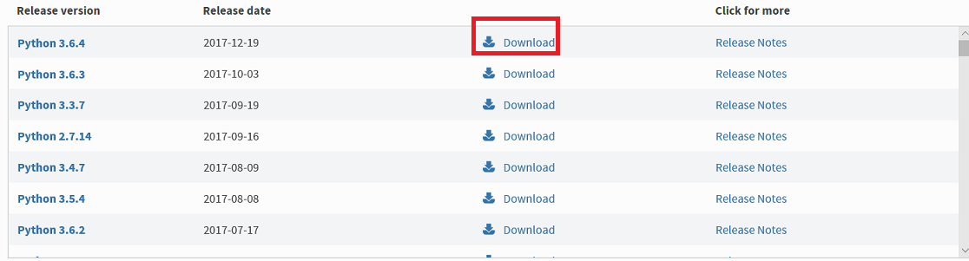

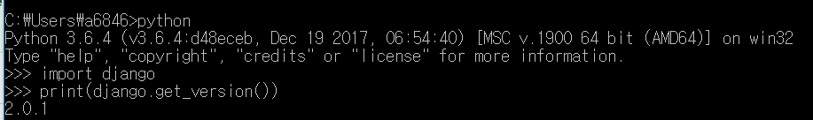
Django 설치
1. Django 설치
파이썬 최신 버전(3.6.4)설치(https://www.python.org/downloads/
명령 프롬프트창에 ‘pip install Django==2.0.1’ 입력
설치확인

Slide 11
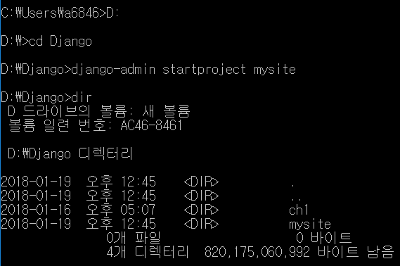
Django 프로젝트 생성
2. Django 프로젝트 생성
프로젝트 파일 저장할 디렉토리 이동 후 ‘django-admin startproject mysite’입력
- 프로젝트 루트 디렉토리 명(mysite)은 변경해도 무관

Slide 12
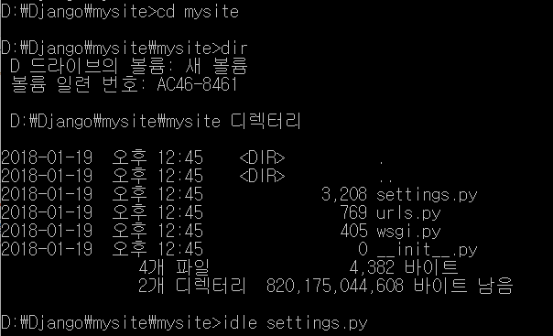
Django 프로젝트 설정파일
2. Django 프로젝트 생성
1. 생성된 프로젝트의 ‘프로젝트 저장위치\mysite\mysite’ 로 이동 후 settings.py 파일오픈

Slide 13
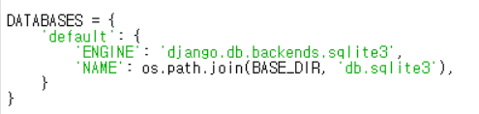
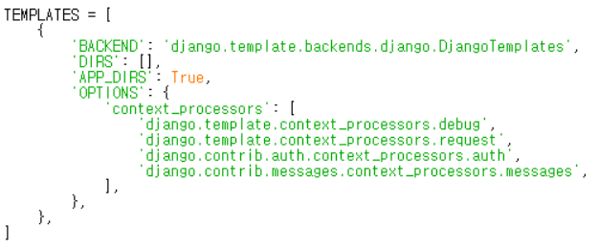


Django 프로젝트 설정파일
2. Django 프로젝트 생성
데이터베이스 설정항목 확인, MySQL, Oracle 등 다른 DB로 변경 시 이 항목 수정
3. 템플릿 관련항목 확인, DIRS 항목에 프로젝트 템플릿 파일이 위치한 디렉토리 지정
4. 타임존, 언어 항목 5. 접속 허용 ip 항목, ‘ip’로 접속 허용 ip지정

Slide 14
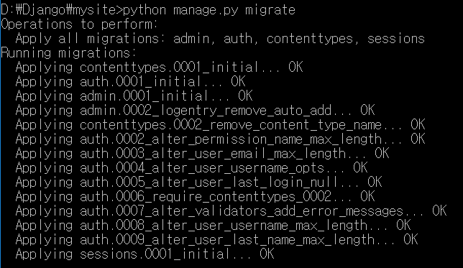
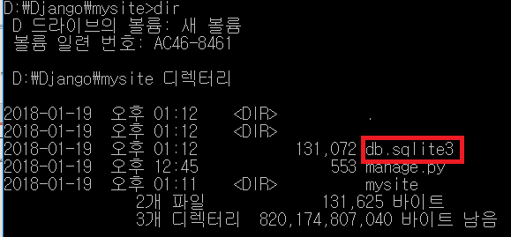
Django 기본 테이블 생성
2. Django 프로젝트 생성
데이터베이스 변경 사항 있을 시 manage.py 파일 있는 디렉토리로 이동 후 ‘python manage.py migrate’ 명령어 입력
‘db.sqlite3’ 파일 생성된 것을 확인
Notes:
장고는 모든 웹 프로젝트 개발 시 사용자와 사용자의 권한 그룹 테이블이 반드시 필요하다는 가정 하에 설계 됨.
그래서 우리가 테이블을 전혀 만들지 않았더라도, 사용자 및 권한 그룹 테이블을 만들어 주기 위해서 프로젝트 생성 시점에 migrate명령 실행함.

Slide 15
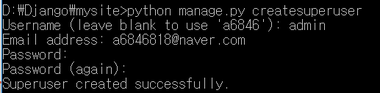
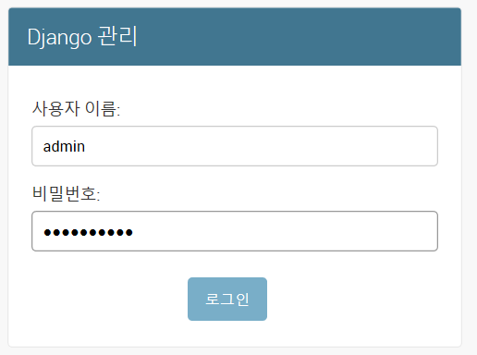
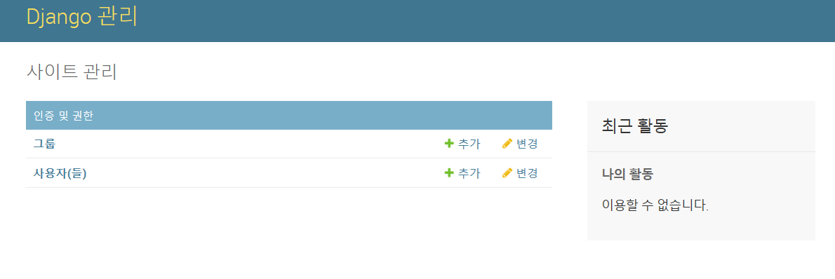
Django 슈퍼유저 생성
2. Django 프로젝트 생성
Admin 사이트에 로그인 하기 위한 관리자 생성
‘python manage.py createsuperuser’ 명령어 입력
Username/email/password 입력
‘python manage.py runserver’ 명령어 입력하여 서버 실행
http://127.0.0.1:8000/admin 접속, 위에서 생성한 username, password입력 후 접속

Slide 16
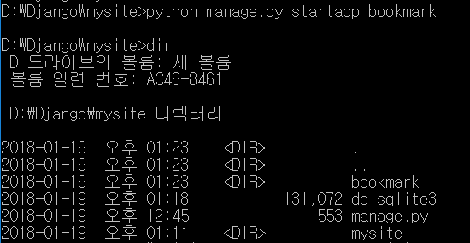
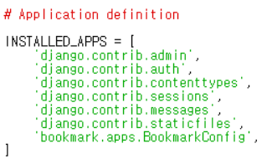
Django 애플리케이션 생성, 등록
2. Django 프로젝트 생성
‘python manage.py startapp bookmark’ 예제로 생성할 bookmark앱 생성
settings.py파일의 INSTALLED_APPS에 애플리케이션 설정 클래스명 추가
Notes:
애플케이션 설정 클래스 : apps.py에 정의되어있음
애플리케이션 설정 클래스는 해당 애플리케이션에 대한 메타 정보를 저장하기 위한 클래스로, django.apps.AppConfig 클래스를 상속받아 작성한다.
앱설정 클래스에는 name, label, verbose_name, path등을 설정할 수 있으며, name은 필수 속성이다.
1.9버전부터 이 클래스를 개발자가 직접 수정하도록 변경되었다.

Slide 17
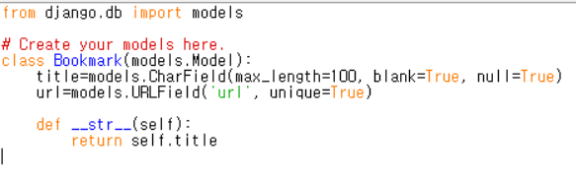
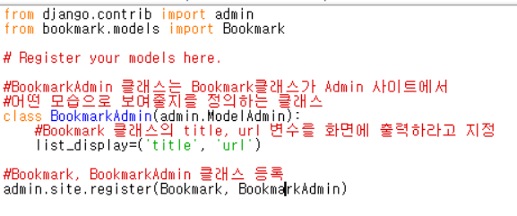
Django 모델 작성
3. Example
models.py 파일 수정
Title 컬럼은 공백값을 가질수 있고, 값이 null일수도 있음.
URLField() 필드 클래스의 첫번째 파라미터 ‘url’문구는 테이블의 url컬럼에 대한 레이블 문구, 별칭.
__str__() 함수는 객체를 문자열로 표현할 때 사용하는 함수. 이 함수를 정의하지 않으면 테이블 명이 제대로 표현되지 않음.
2. admin사이트에 테이블 반영, admin.py 수정
# 이렇게 테이블을 새로 만들 때는 models.py와 admin.py 두개의 파일을 함께 수정해야 함
Notes:
장고에서는 테이블을 하나의 클래스로 정의하고, 테이블의 컬럼은 클래스의 변수로 매핑함.
테이블 클래스는 django.db.models.Model 클래스를 상속받아 정의하고, 각 클래스의 변수 타입도 장고에서 정의해 놓은 필드 클래스 사용.

Slide 18
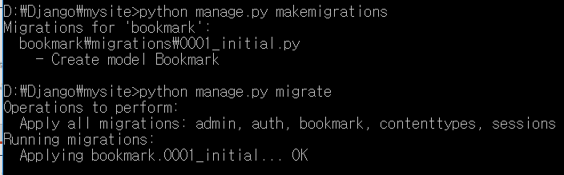
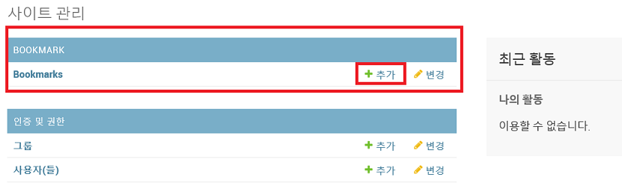
Django 모델 작성
3. Example
데이터베이스 변경사항 반영,
- ‘python manage.py makemigrations’, ‘python manage.py migrate’ 명령어 순서대로 입력
2. 테이블 모습 확인
- python manage.py runserver로 서버 실행 후 admin사이트 접속
Notes:
Makemigrations 명령어로 인해 migrations 디렉토리가 생성되고, 이 파일을 이용해 migrate명령으로 데이터베이스에 테이블 생성
Admin 사이트 에서 테이블이 어떤 모습인지 UI로 확인가능, 추가 버튼 누르면 테이블의 컬럼확인 및 수정 가능

Slide 19
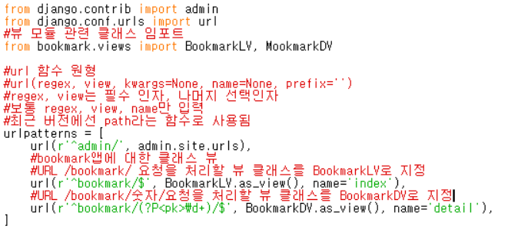
Django URLconf 작성
3. Example
1. mysite/urls.py 수정
Notes:
URLconf는 mysite/urls.py(프로젝트 url), bookmark/urls.py(앱 url)로 나눠서 코딩 할 수 있지만, 이번 예제는 간단하기 때문에 프로젝트 url만 작성

Slide 20
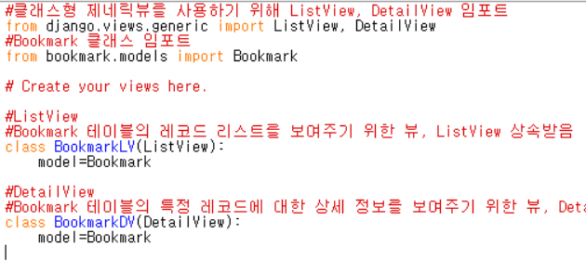
Django 뷰 작성
3. Example
1. bookmark/views.py 수정
Notes:
일반적인 웹 애플리케이션의 뷰들 중 중 많은 숫자가 단순 작업 - URL에 있는 파라미터 값에 의해 DB에서 데이터를 읽어오고, 그에 따른 템플릿을 읽어와 해당 템플릿을 채운뒤 화면에 다시 뿌리는 - 으로 이루어져있다. 장고에서는 이러한 자주 쓰이는 뷰들을 추상화된 공통적인 패턴으로 정의해 두었는데 이것이 generic view이다 Generic view에는 여러가지 종류가 있지만, polls 예제에서는 오브젝트의 리스트를 출력하는 ListView와 특정 오브젝트의 상세 정보를 출력하는 DetailView을 사용해보도록 한다.

Slide 21
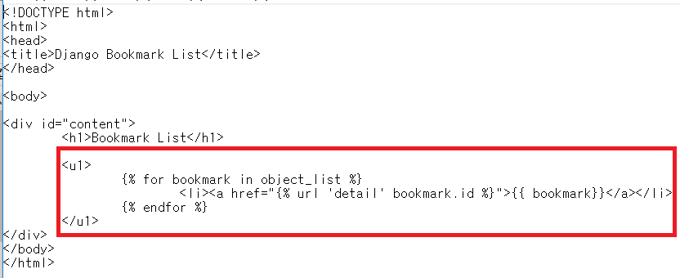
Django 템플릿 작성
3. Example
1. ‘bookmark/templates/bookmark’디렉토리 생성 후, 그 위치에 ‘bookmark_list.html’ 아래와 같이 작성
Object_list는 BookmarkLV클래스형 뷰에서 넘겨주는 파라미터
Object_list를 for문으로 순회하면서 title변수를 화면에 출력,
태그 클릭시 ‘detail’ URL패턴으로 웹 요청 보냄
‘{{bookmark}}’는 Bookmark객체의 __str__()함수 요청, 즉 Bookmark.title값 출력

Slide 22
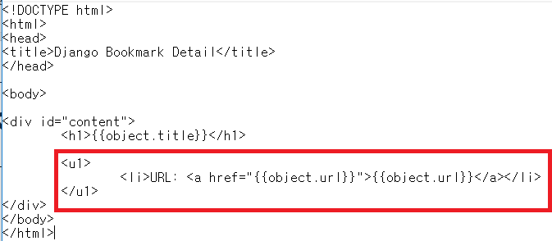
Django 템플릿 작성
3. Example
2. ‘bookmark_detail.html’ 아래와 같이 작성
URL: ‘object.url’을 화면에 출력, 태그
태그 클릭 시, Object 객체의 url변수로 웹 요청을 보냄

Slide 23
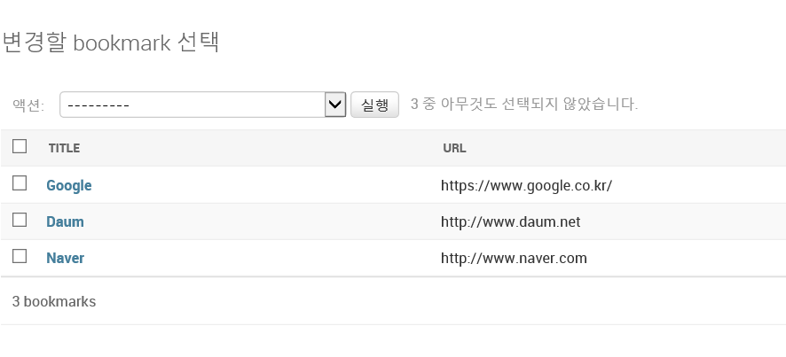
Django Admin사이트에서 데이터 입력
3. Example
Python manage.py runserver 명령어로 서버 실행 후 admin 사이트 접속
Bookmark 항목에 추가 버튼 누르고 title과 url 변수에 값 저장

Slide 24
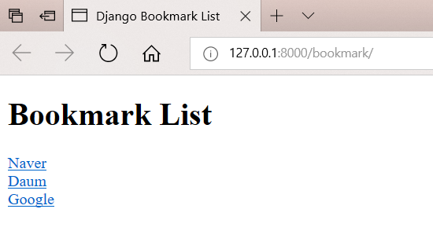
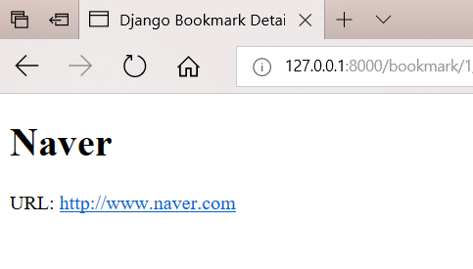
Django 브라우저로 확인
3. Example
http://127.0.0.1:8000/bookmark 접속

Slide 25
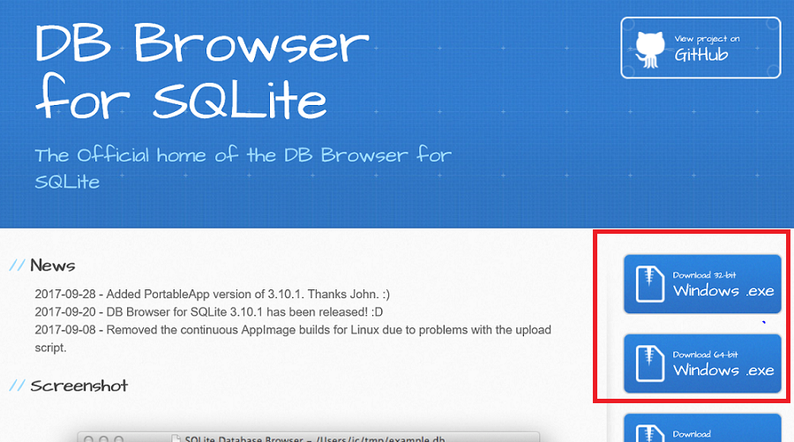
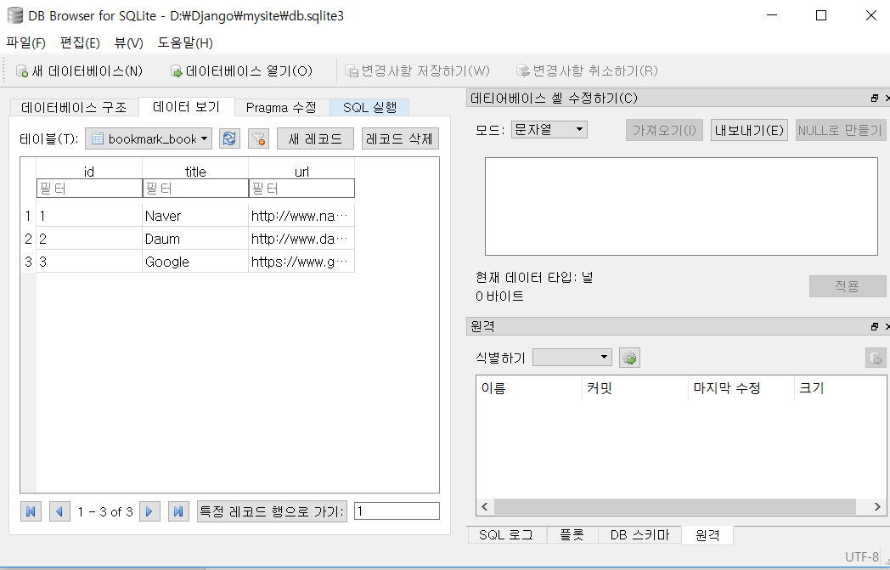
Django sqlite3 DB 확인
3. Example
http://sqlitebrowser.org/ 접속 후 DB browser 다운

Slide 26

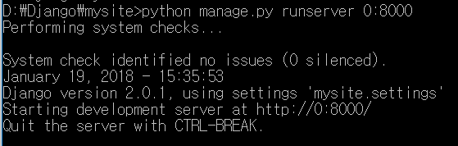
Django 외부 접속
3. Example
Settings.py ALLOWED_HOSTS항목 수정
모든 ip 허용시 ‘*’입력
Runserver시 0:8000(0.0.0.0:8000)로 서버 실행
서버 ip, port 입력 후 접속
Notes:
서버 컴퓨터 공유기 사용시 포트포워딩 추가설정 필요

Slide 27
참고 자료
https://www.djangoproject.com/
Django를 활용한 쉽고 빠른 웹개발, 파이썬 웹프로그래밍 / 김석훈 지음 / 한빛미디어

Slide 28
MySQL 연동
3. MySQL 연동
Python 2 : MySQLDB 설치
pip install mysqldb
Python 3 : MySQL client 설치
pip install mysqlclient
* 가상환경에서 입력

Slide 29
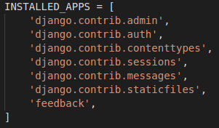
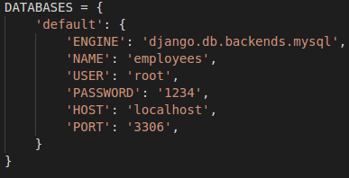
MySQL 연동
3. MySQL 연동
project의 settings.py 수정
INSTALLED_APPS에 APP 이름 추가
DATABASES 수정
TIME_ZONE = 'Asia/Seoul'

Slide 30
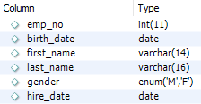
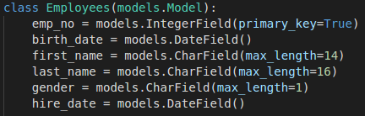
MySQL 연동
3. MySQL 연동
app의 models.py 수정

Slide 31
MySQL 연동
3. MySQL 연동
Migration
- python manage.py makemigrations
- python manage.py migrate

Slide 32
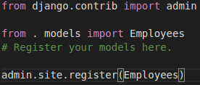
MySQL 연동
3. MySQL 연동
app의 admin.py 수정

Slide 33
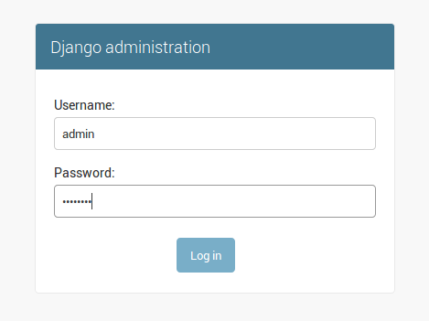
MySQL 연동
3. MySQL 연동
127.0.0.1:8000/admin 접속

Slide 34
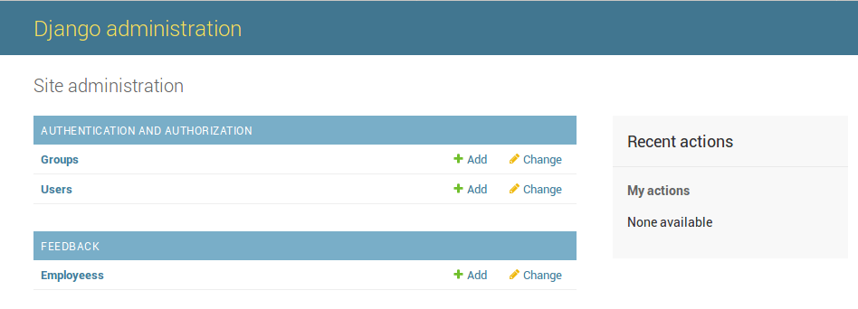
MySQL 연동
3. MySQL 연동
127.0.0.1:8000/admin 접속

Slide 35
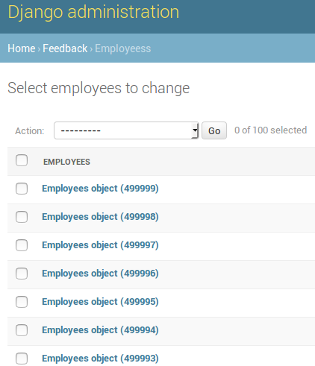
MySQL 연동
3. MySQL 연동
Object 목록

Slide 36
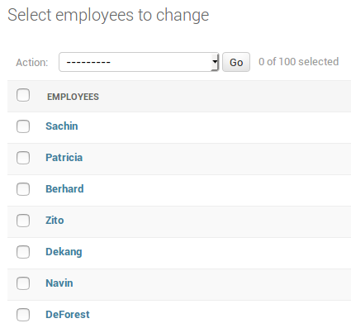
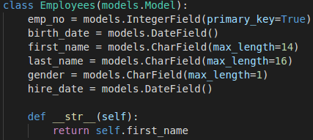
MySQL 연동
3. MySQL 연동
Object의 출력 제목 변경

Slide 37
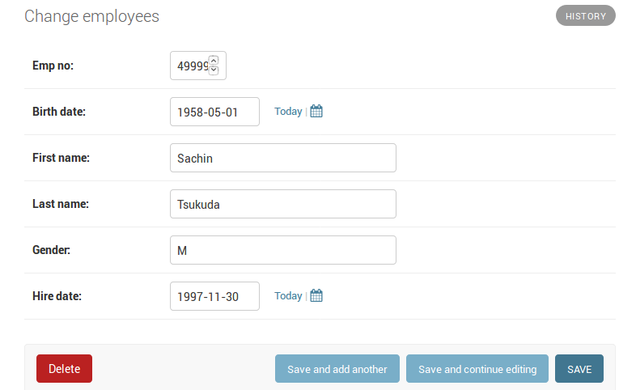
MySQL 연동
3. MySQL 연동
데이터 확인

Slide 38
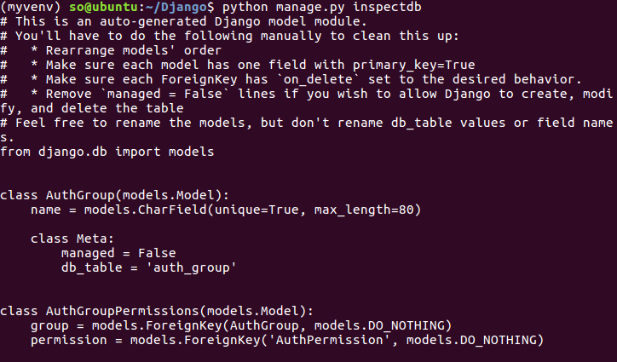
MySQL 연동
3. MySQL 연동
python manage.py inspectdb
python manage.py inspectdb > models.py

Slide 39
Model API
3. MySQL 연동
all() : 테이블의 모든 object 불러오기(SELECT)
Ex) Employees.objects.all()
get() : 테이블의 한 raw 불러오기
Ex) Employees.objects.get(pk=1)
filter() : 특정 조건을 만족하는 row 선택
Ex) Employees.objects.filter(name=‘kim’)
exclude() : 특정 조건을 제외할 때 사용
Ex) Employees.objects.exclude(name=‘kim’)
count() : 데이터의 개수를 측정
Ex) Employees.objects.count()
order_by() : 특정 키값에 따라 오름차순, 내림차순으로 정렬
Ex) Employees.objects.order_by(‘id’, ‘-name’)
distinct() : 중복되는 값을 하나로 표현
Ex) Employees.objects.distinct(‘name’)

Slide 40
감사합니다

